Slide 1
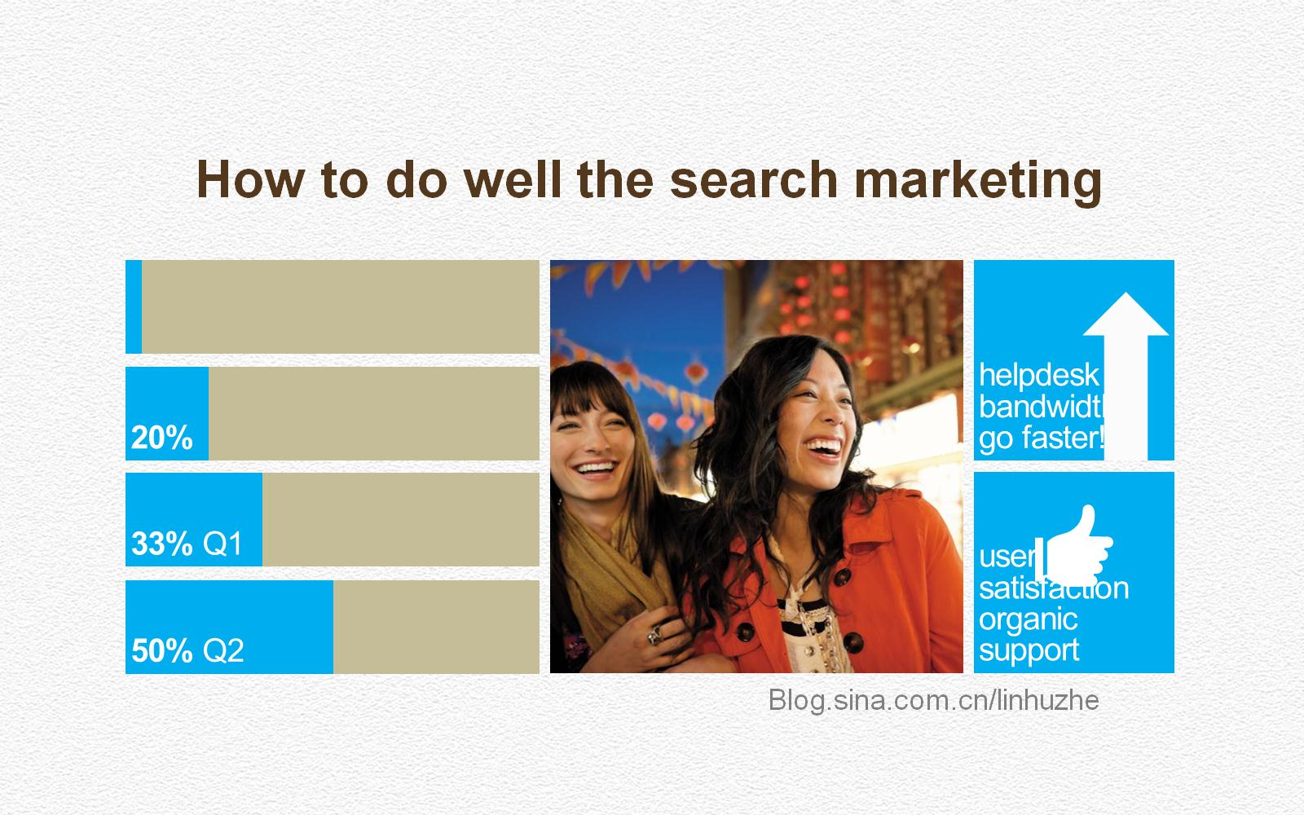
高校联盟 官方微信 unitive

Slide 2
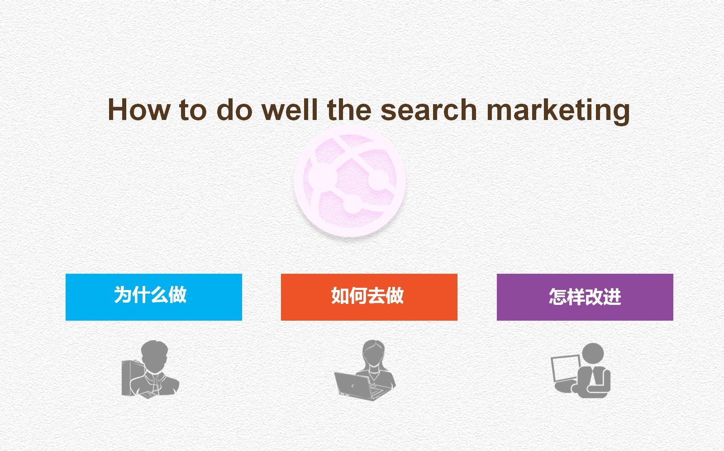
高校联盟 官方微信 unitive

Slide 3
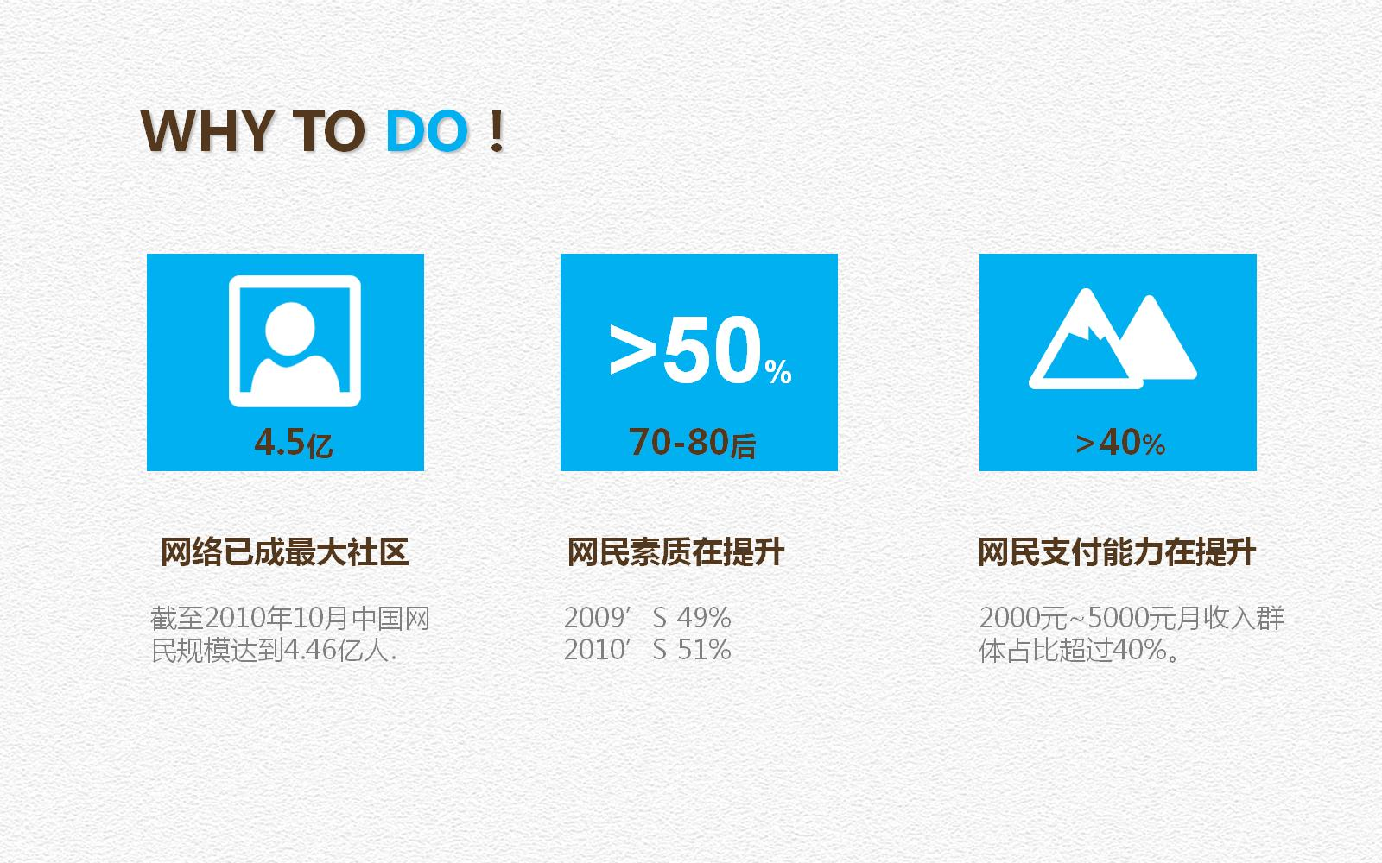
高校联盟 官方微信 unitive

Slide 4
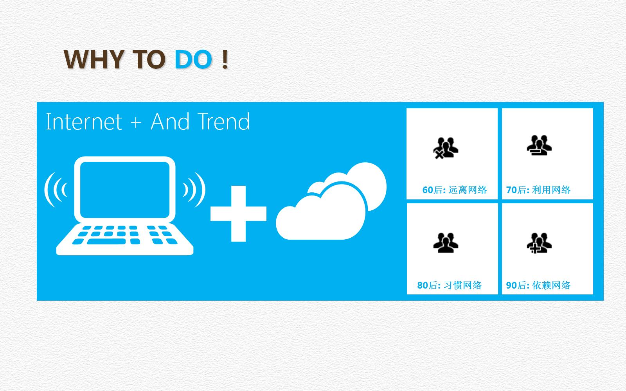
高校联盟 官方微信 unitive

Slide 5
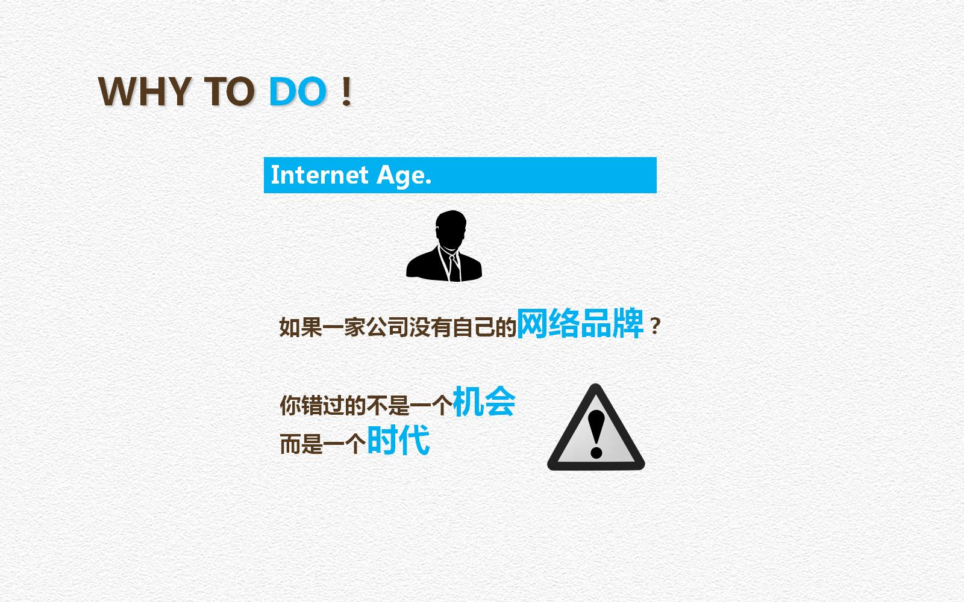
高校联盟 官方微信 unitive

Slide 6
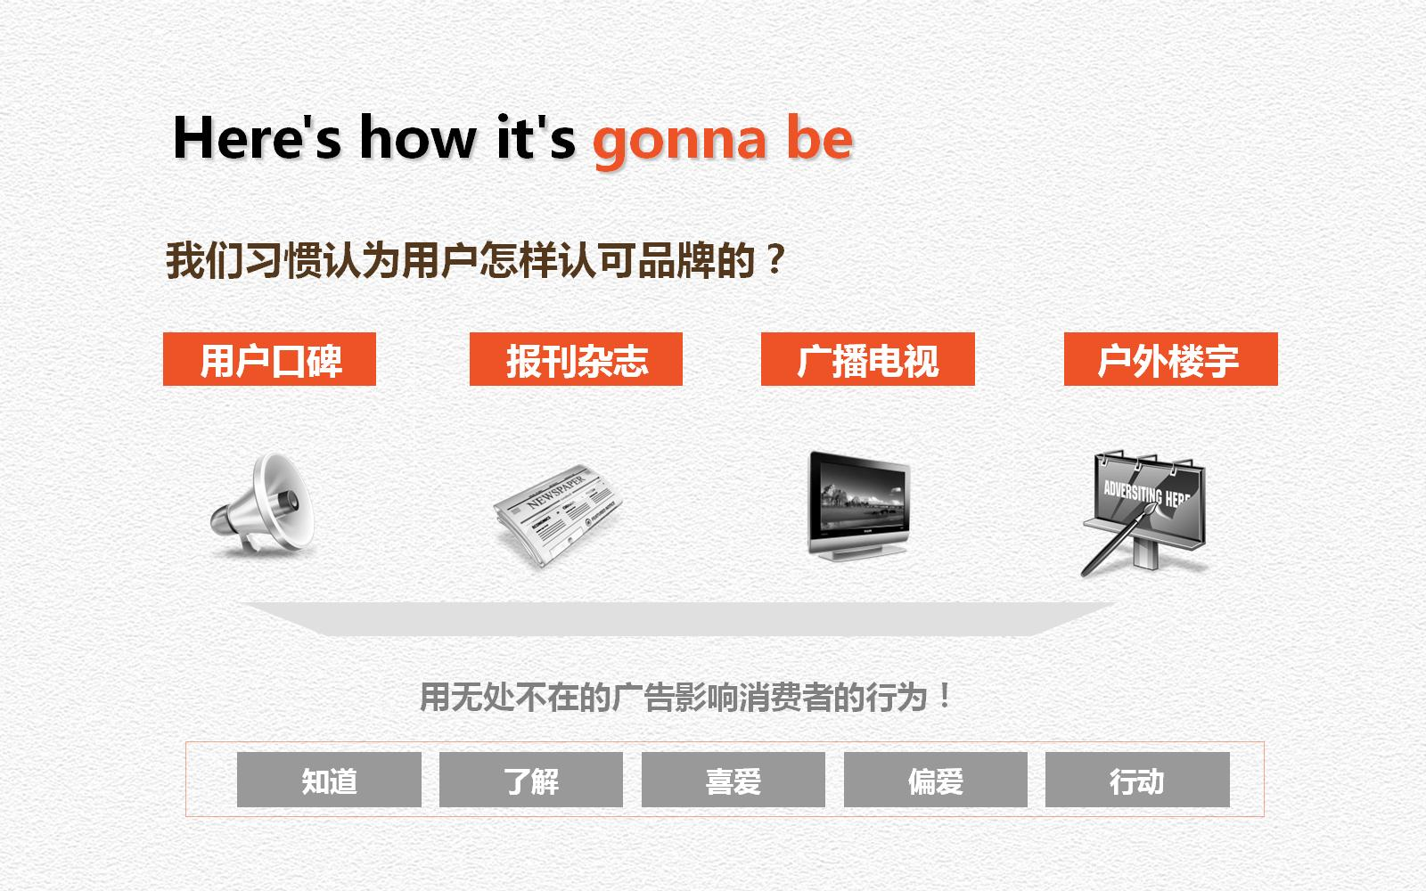
高校联盟 官方微信 unitive

Slide 7
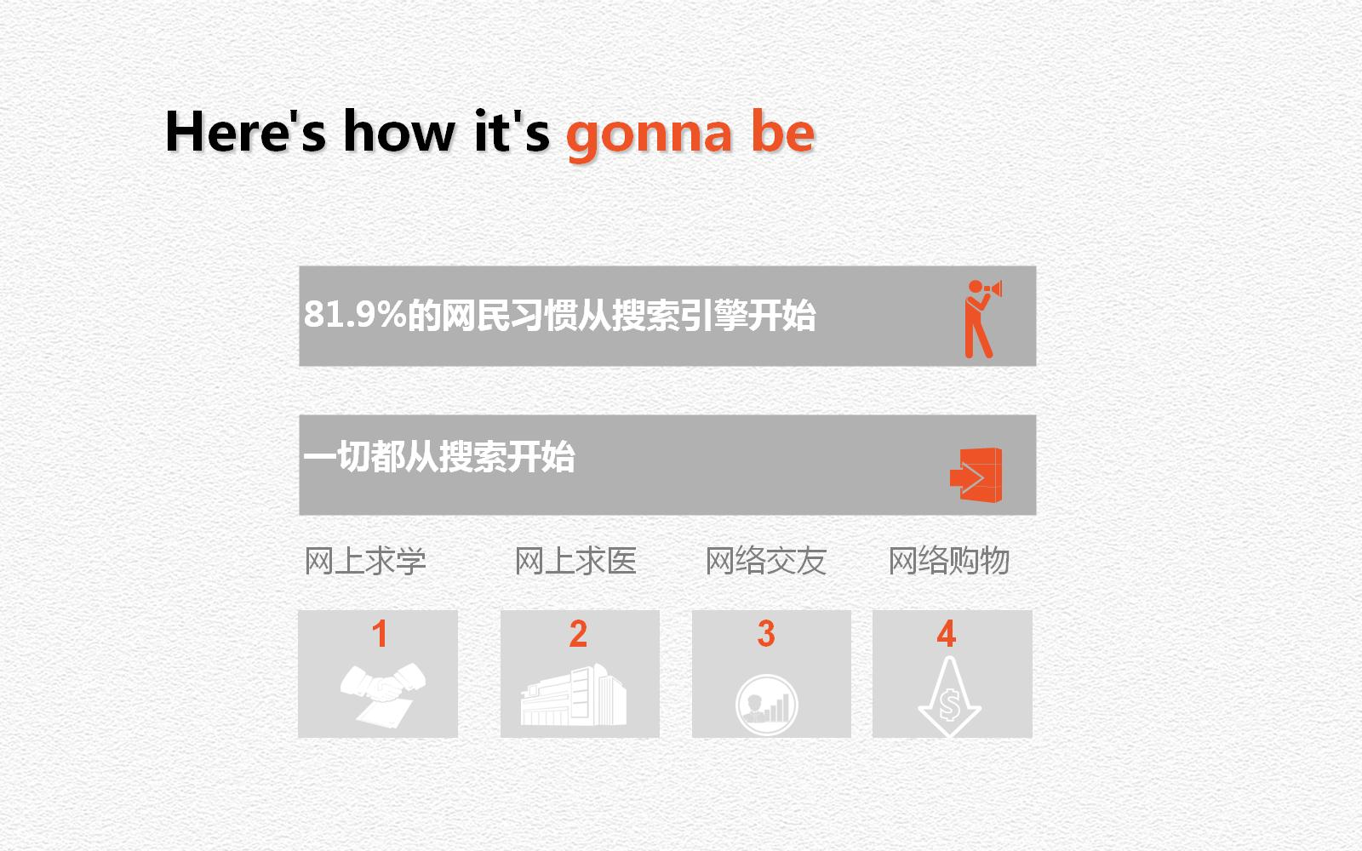
高校联盟 官方微信 unitive

Slide 8
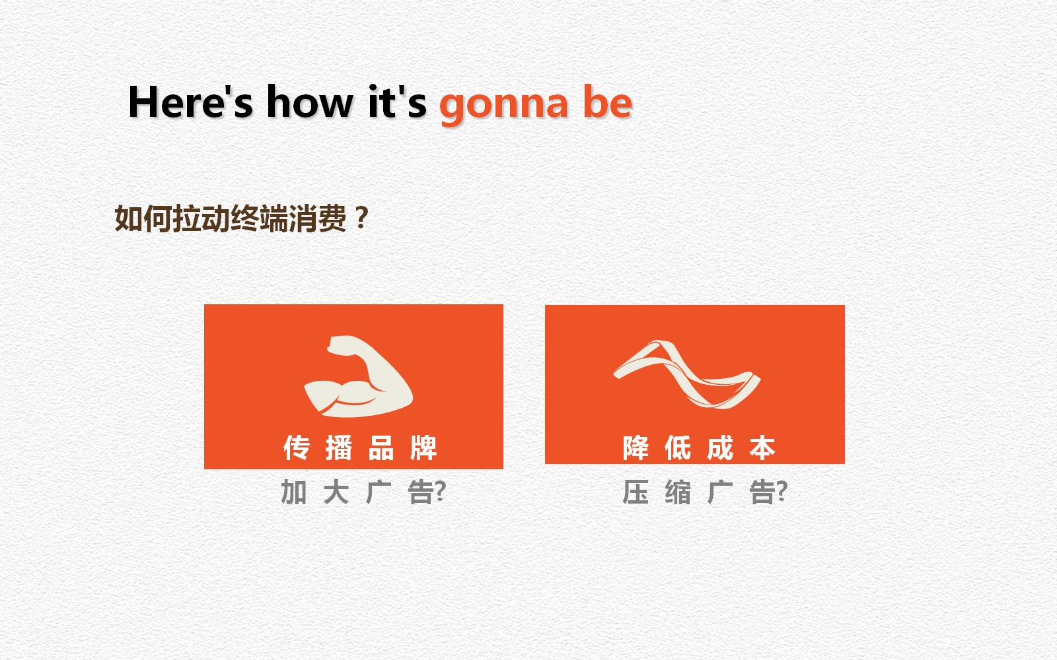
高校联盟 官方微信 unitive

Slide 9
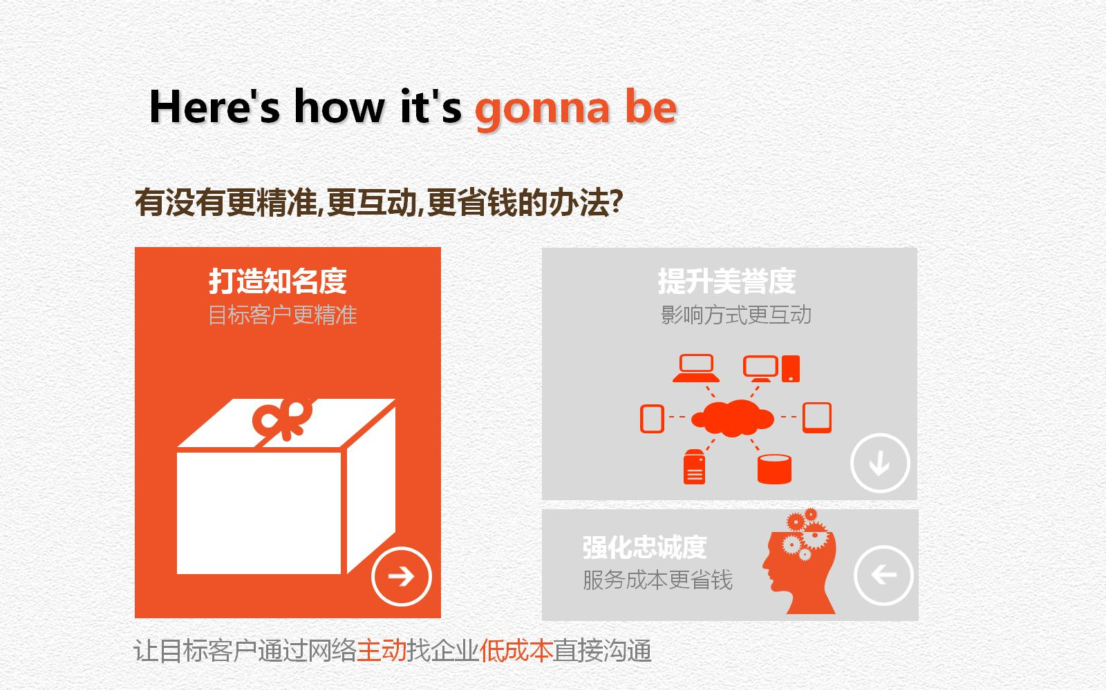
高校联盟 官方微信 unitive

Slide 10
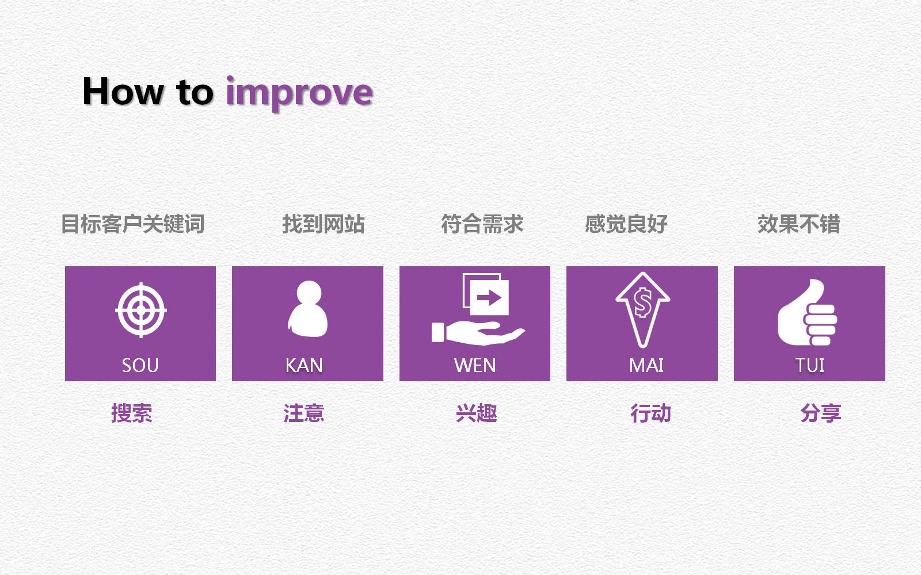
高校联盟 官方微信 unitive

Slide 11
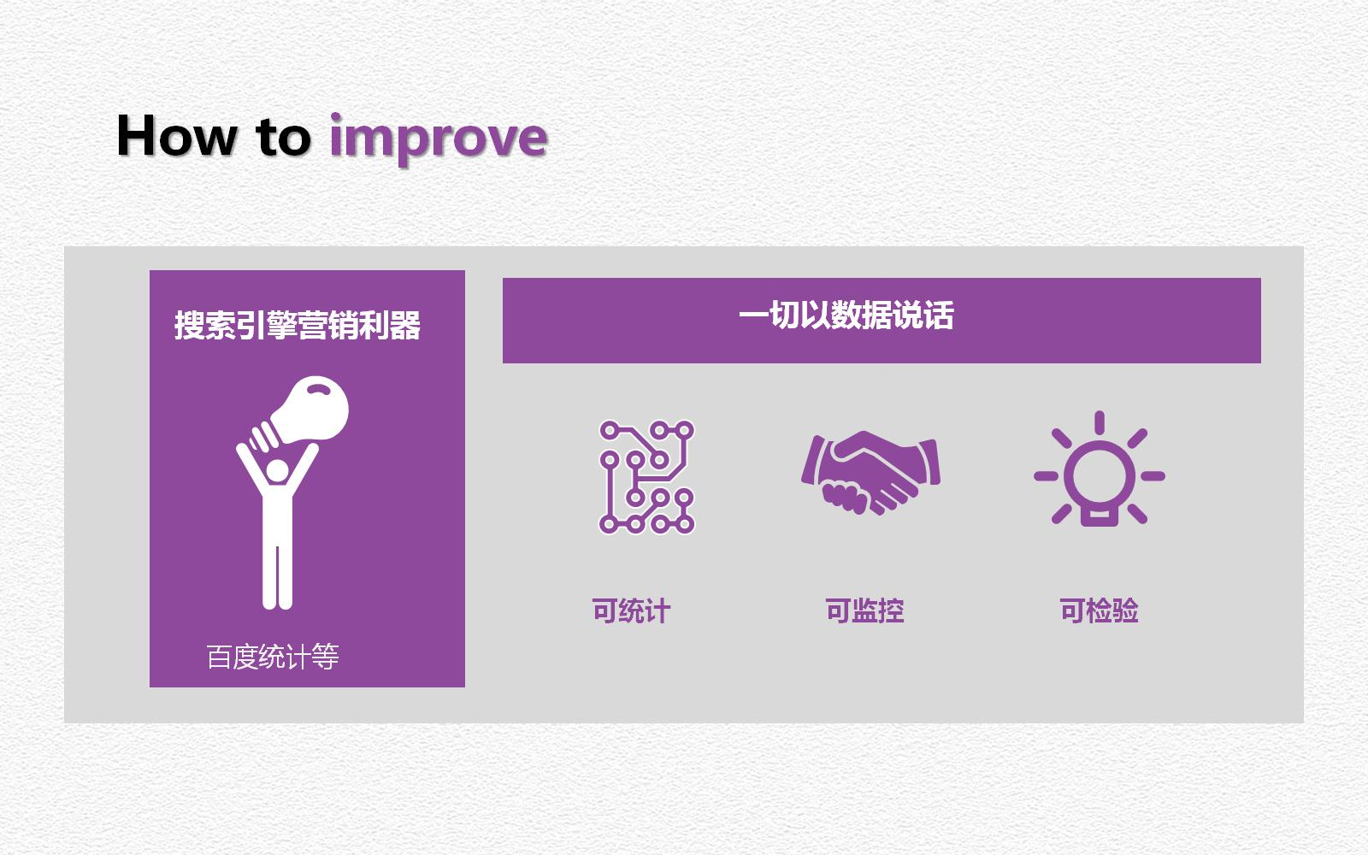
高校联盟 官方微信 unitive

Slide 12
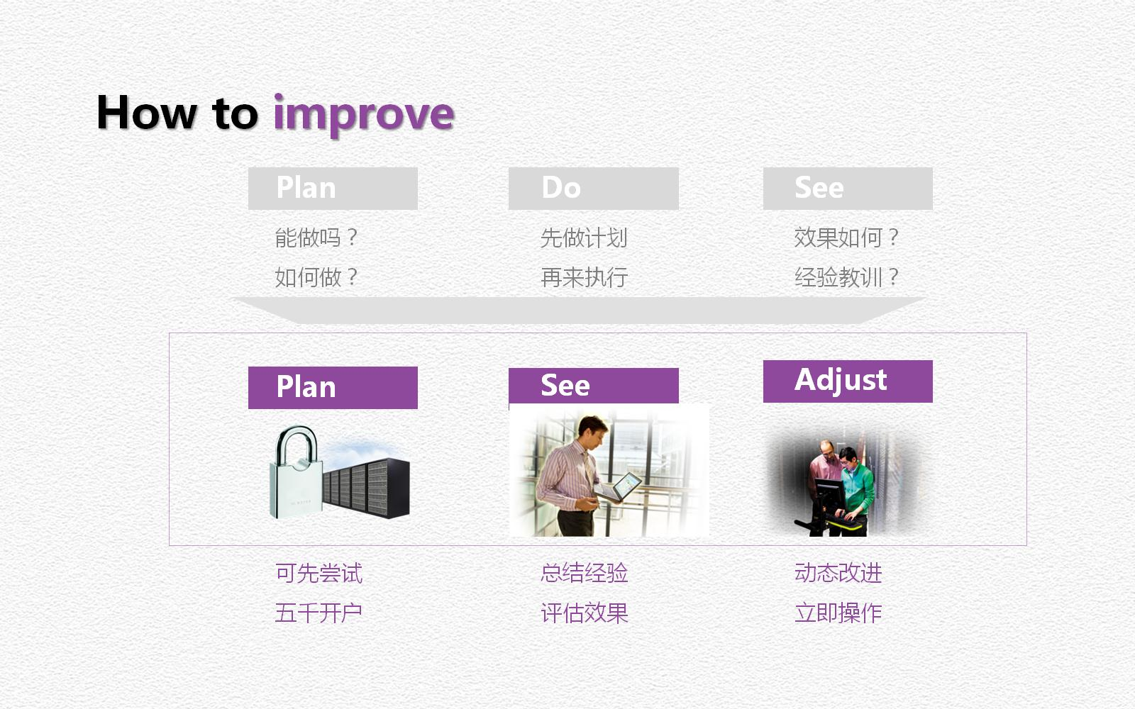
高校联盟 官方微信 unitive

Slide 13
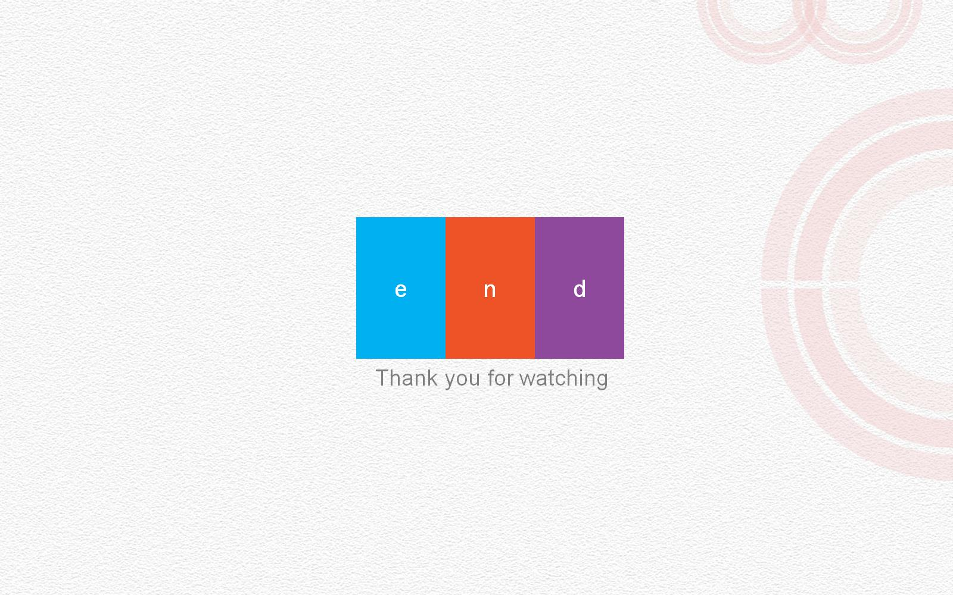
高校联盟 官方微信 unitive

Slide 14
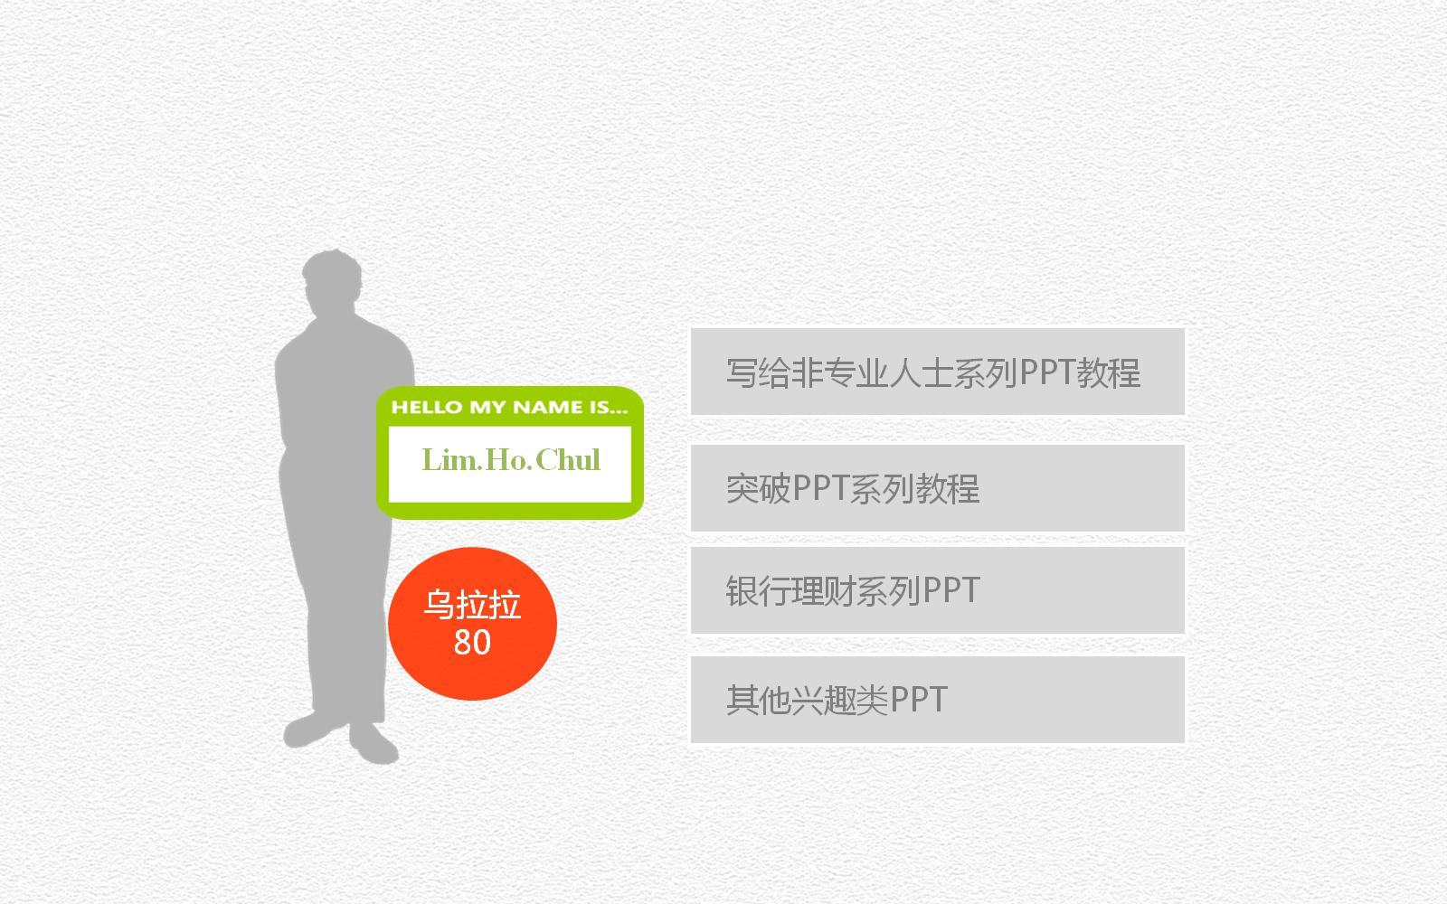
高校联盟 官方微信 unitive

